Slide 1
Pulse Code Modulation

Slide 2
Pulse Code Modulation (PCM)
Sinal analógico
Sinal analógico
011
010
001
000
t
111
Sinal digital
Sinal digital001 111 110 110 110 110 111 111 001 011 …
110
101
100
  Amostragem (eixo do tempo)
  +
  Quantização (eixo de valores)
  =
  Pulse code Modulation (PCM)

Slide 3
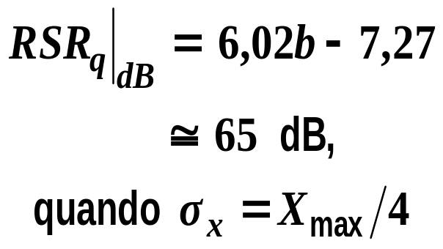
Taxa de Bits do PCM
R_{b} = f_{s} × b
Taxa de bits (bps) PCM
Taxa de amostragem (amostras por segundo)
Número de
bits por amostra
B_{m}
3.300 Hz
Ex.: Sinal de voz com banda telefônica,
  Quantizador uniforme
f_{s}
8 kHz
b
12 bits
L
4.096 níveis
R_{b}
96 kbps

Slide 4








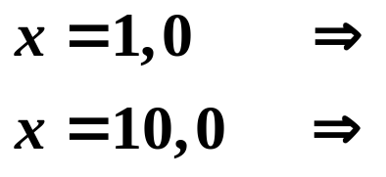
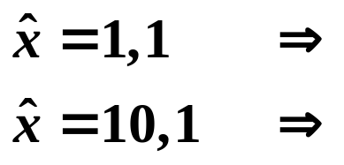
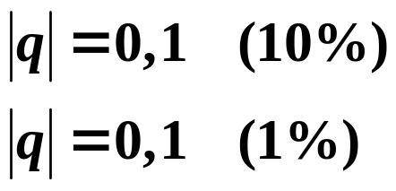
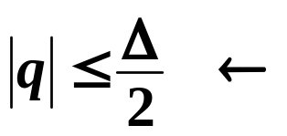
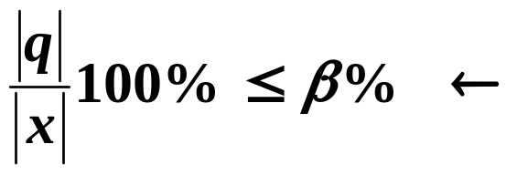
Erro de quantização relativo
. . .
q_{max} independe da magnitude de x
IDEAL:
q_{max} relativo (ou percentual) depende da magnitude de x
QUANTIZADOR NÃO-UNIFORME

Slide 5
Quantização Não-Uniforme
Uniforme
t
t
Não-Uniforme
t
t

Slide 6





Quantização não-uniforme baseada
Compansão
compressão + expansão = compansão
Compressor
C[ · ]
Quantizador
uniforme
Q[ · ]
Codificador
Palavra-código binária
Decodificador
Expansor
C⁻¹[ · ]

Slide 7
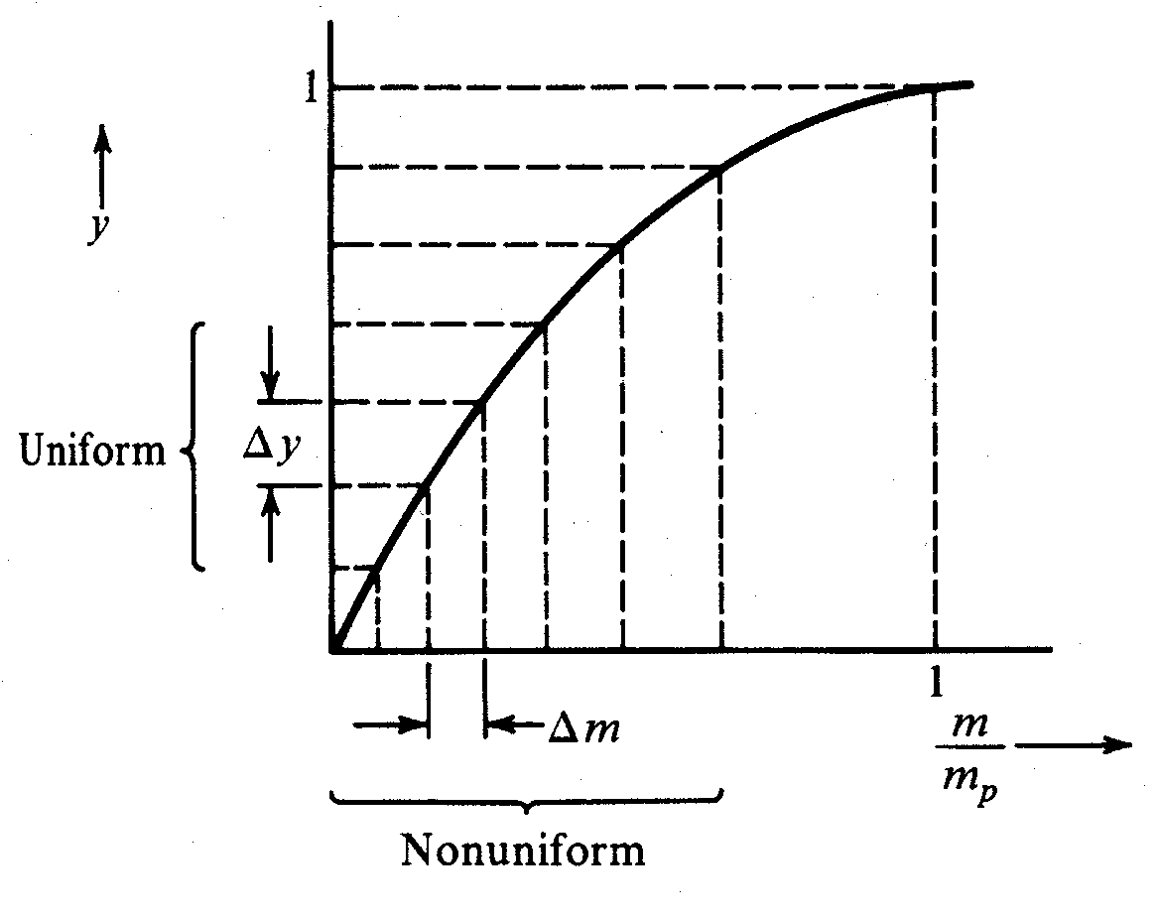


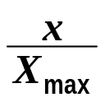
Quantização não-uniforme baseada
Compansão (Companding)
Uniforme
Não-uniforme
Compressor C[ · ]
Quantizador uniforme
Q[ · ]

Slide 8
Padrão PCM para codificação de voz
ITU-T G.711
Amostragem a 8 ksamples/s
Quantização não-uniforme com compansão
  8 bits /amostra
  Lei-μ (EUA, Canadá, Japão)
  Lei-A (resto do mundo)
Taxa de bits = 64 kbps

Slide 9
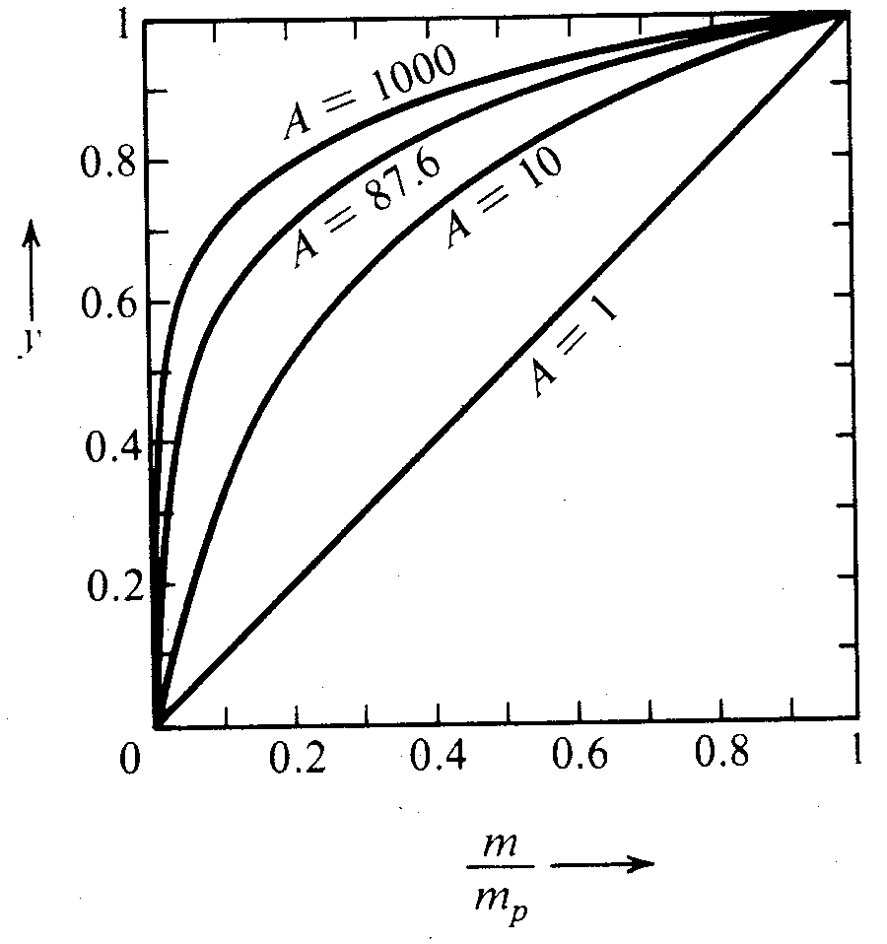
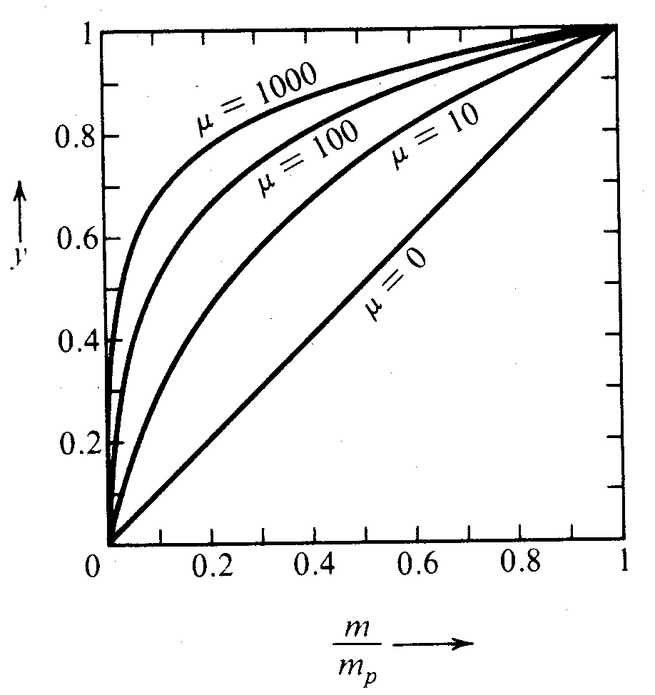
Características de compressão
Lei-A
Lei-μ

Slide 10
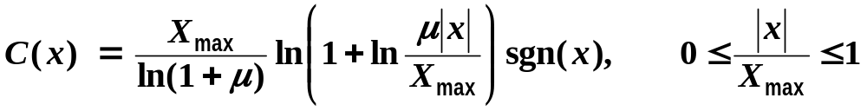
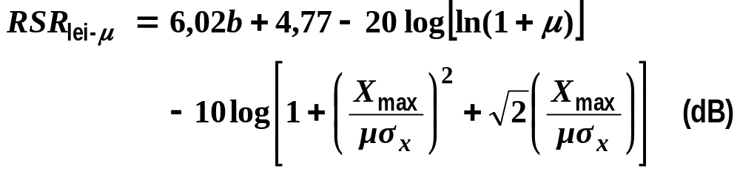
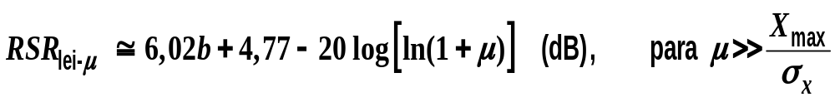
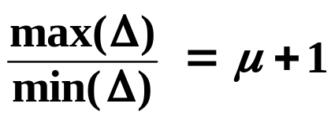
Sistema PCM
Lei μ − EUA, Canadá e Japão
$$\text{Valor} \text{definido pelo G.711}\text{:} μ = 255$$

Slide 11
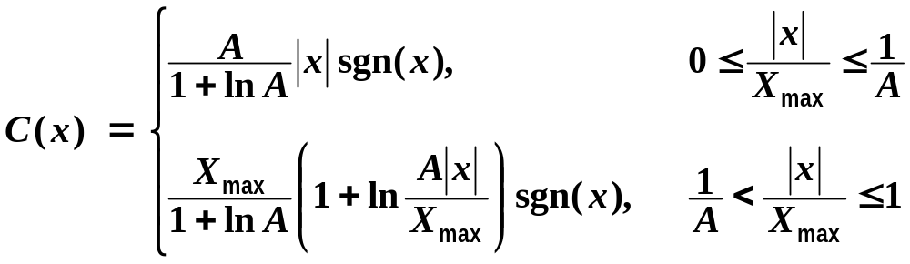
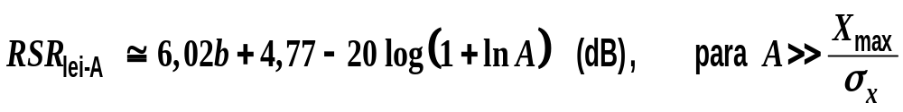
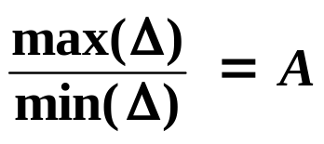
Sistema PCM
Lei A – Resto do Mundo

Slide 12



















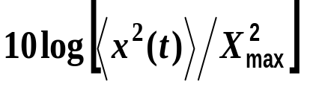
Razão Sinal-Ruído de Quantização
Com Compansão
Efeito da sobrecarga
RSR_{q} (dB)

Slide 13
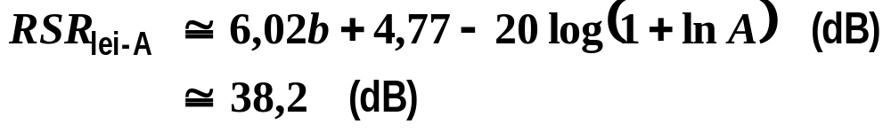

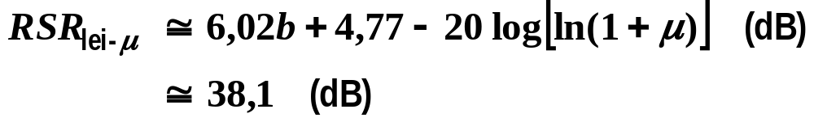

Log-PCM: Lei-A ou Lei-μ
ITU-T G.711
B_{m}
3.300 Hz
f_{s}
8 kHz
Sinal de voz com banda telefônica
n
8 bits
L
256 níveis
R_{b}
64 kb/s

Slide 14
Largura de banda de transmissão requerida pelo PCM
Por um canal não-ruidoso com uma largura de banda de transmissão de B_{T} Hz é possível transmitir, sem erro, no máximo 2B_{T} elementos de informação (ou símbolos) independentes por segundo
Largura de banda de transmissão mínima teórica requerida para transmitir R_{s} símbolos por seg.

Slide 15
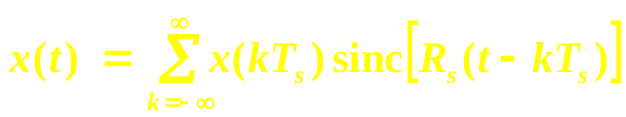
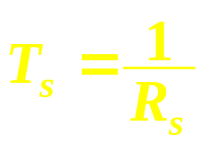
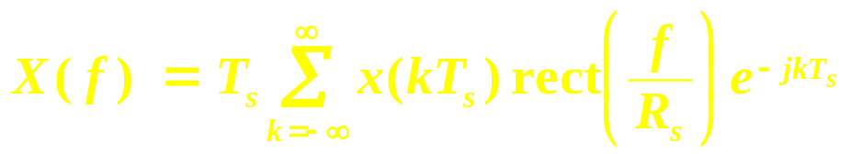
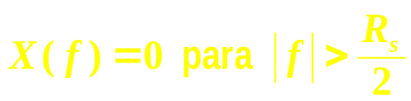
Largura de banda de transmissão requerida pelo PCM
Portanto, a largura espectral de x(t) é de R_{s} / 2 hertz.

Slide 16
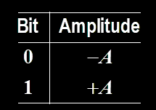
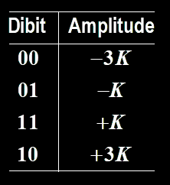

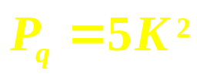
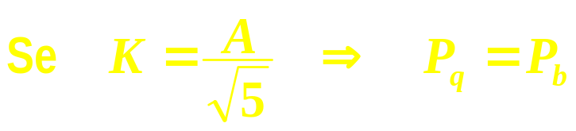
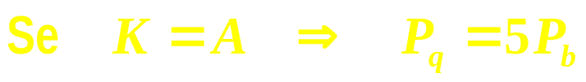
Sinalização NRZ binária e quaternária
Binária
Quaternária

Slide 17
Sinalização NRZ binária e quaternária
Dados binários
0
1
0
0
1
1
1
0
0
1
T_{b}
A
Sinal NRZ polar binário
0
-A
Tempo
+3K
T_{s} = 2T_{b}
+K
Sinal NRZ quaternário
0
-K
-3K
Tempo

Slide 18
Elementos básicos de um sistema PCM
Sinal PAM
Conversor A/D
Sinal-mensagem analógico
Filtro
passa-baixos
Amostrador
(S&H)
Quantizador
Codificador
Sinal PCM
Transmissor
Sinal PCM degradado
Repetidor
regenerativo
Repetidor
regenerativo
Sinal PCM regenerado
Canal ( trajeto de transmissão)
Sinal PAM quantizado
Sinal PCM degradado
Circuito de
regeneração
Decodificador
Filtro
passa-baixos
(reconstrução)
Sinal-mensagem reconstruído
Receptor

Slide 19
















Codificação PCM diferencial – DPCM
Codificador
Decodificador
Σ
Q[· ]
Σ
+
-
Preditor
Preditor
e[k] : erro de reconstrução

Slide 20

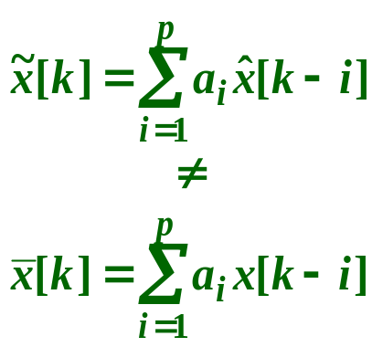







Codificação PCM diferencial – DPCM
Codificador
Decodificador
Σ
Q[· ]
Σ
+
-
Preditor
Preditor
Esse componente do erro de reconstrução pode assumir valores muito grandes

Slide 21
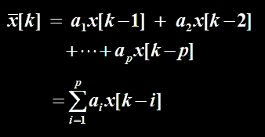
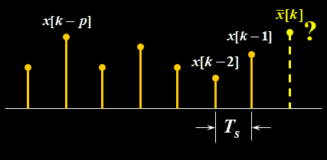
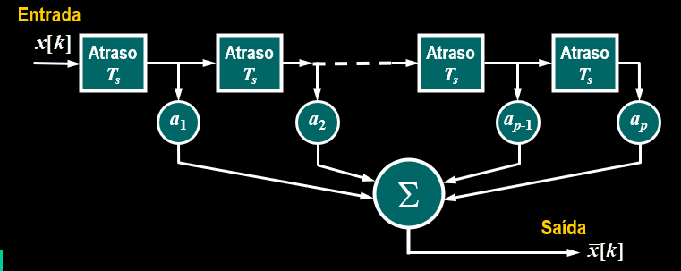
Filtro transversal usado como preditor linear

Slide 22
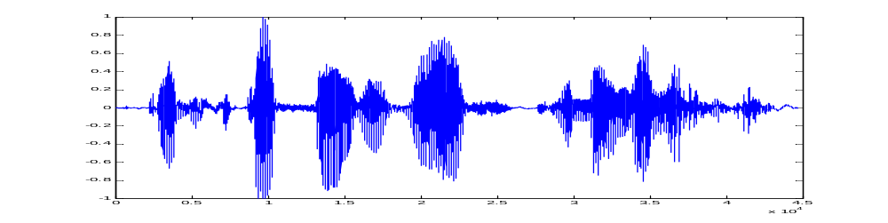
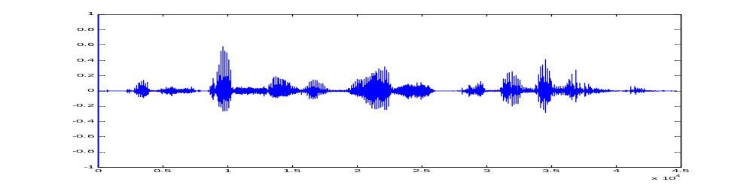
Efeito da predição na faixa dinâmica das amostras
Sinal original, x[k]
Erro de predição, d[k] = x[k] – x[k – 1]

Slide 23


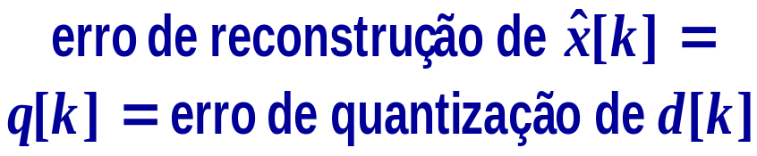

Sistema DPCM Prático
Codificador
Decodificador
Σ
Q[· ]
Σ
+
-
Preditor
Σ
Preditor
Preditor

Slide 24
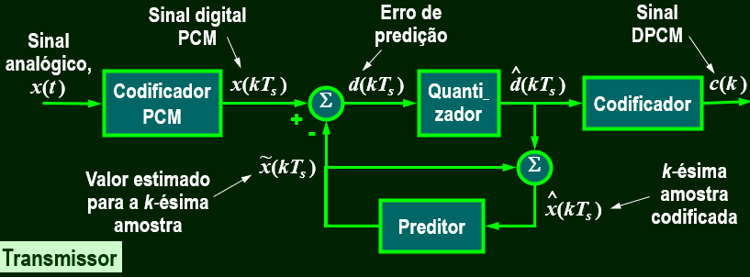
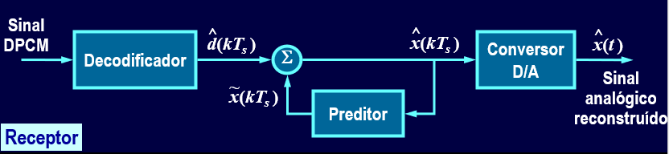
Sistema DPCM: transmissor e receptor

Slide 25
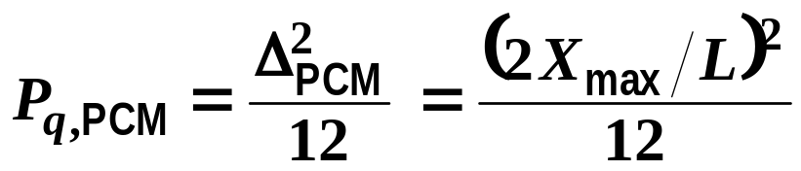
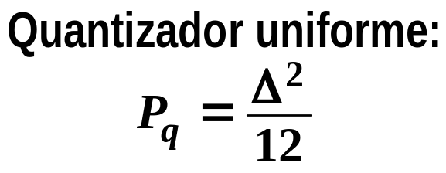
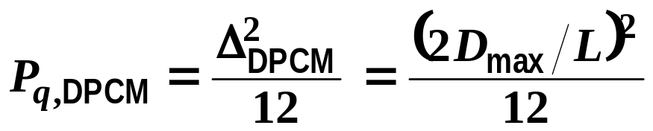
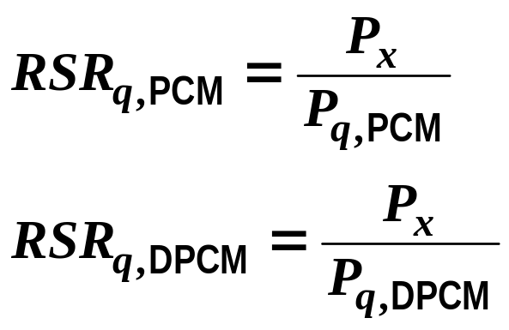
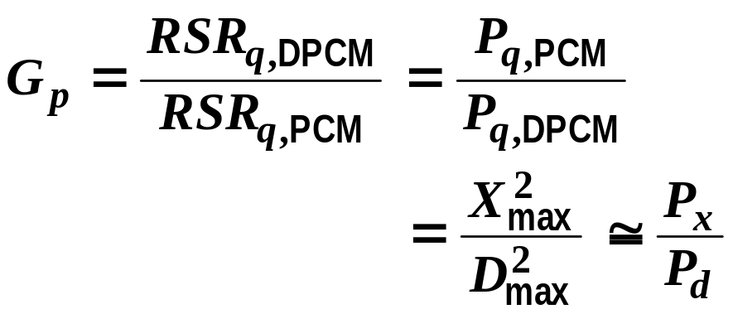
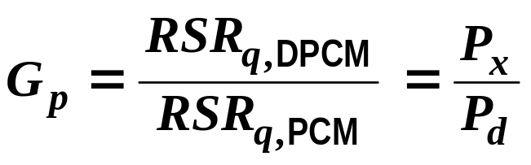
DPCM – Ganho de Predição

Slide 26
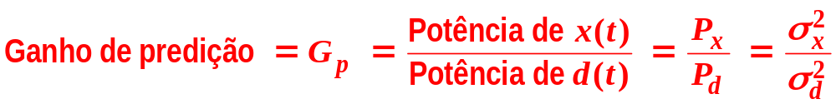
Ganho de Predição
No caso de sinais de voz, esse ganho é de 4 a 11 dB. Isso permite que o número de bits por amostra em um sistema DPCM seja 1 a 2 bits menor que aquele requerido pelo PCM para propiciar a mesma RSR. Para uma taxa de amostragem de 8 kHz, isso significa uma economia de 8 a 16 kbps.
Um ganho maior do que o mencionado pode ser obtido se o preditor e o quantizador do esquema DPCM forem adaptativos. Nesse caso, o esquema é denominado ADPCM (adaptive differential pulse-code modulation). Um ADPCM que despende 32 kbps pode propiciar praticamente a mesma qualidade de um PCM lei-A que despende 64 kbps.

Slide 27
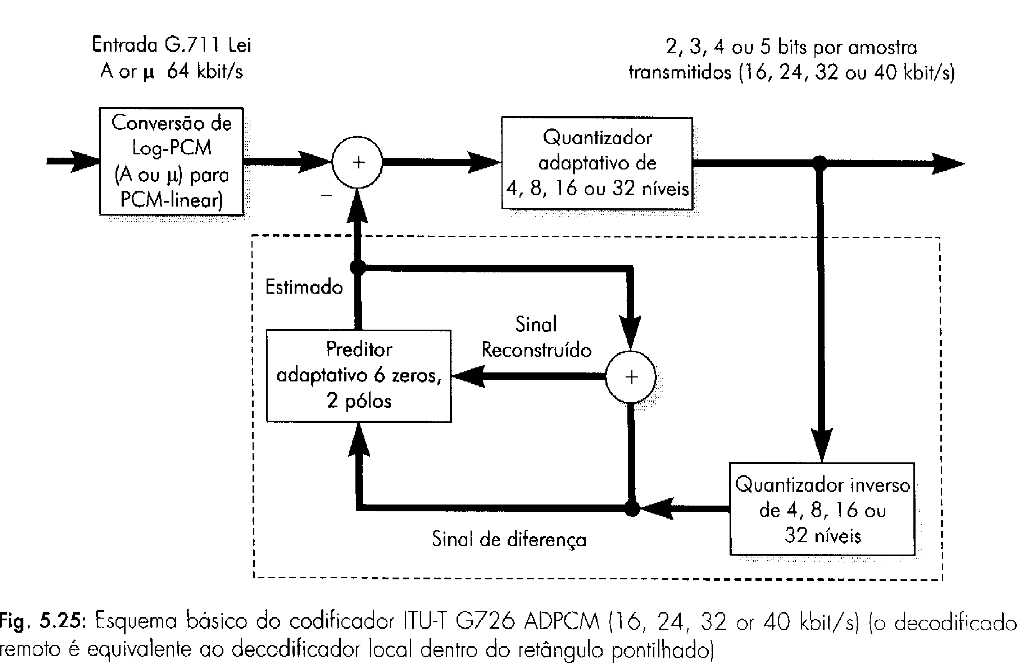
ADPCM – G.726

Slide 28
Padrões ITU-T para telefonia fixa
Padrão
Esquema
Taxa de amostragem
Bits por amostra
Taxa de bits
Qualidade (MOS&)
Ano de conclusão
G.711
Log-PCM
8 kHz
8 bits
64 kbps
4,3
1972
G.721$
ADPCM
8 kHz
4 bits
32 kbps
4,1
1984
$ Atualmente o padrão G.721 faz parte do padrão G.726
& MOS: mean opinion score (escore médio de opnião) — é uma medida subjetiva da qualidade de um sinal de voz, com uma escala de cinco pontos:
5 (excelente), 4 (boa), 3 (satisfatória ou razoável), 2 (ruim) e 1 (muito ruim)

Slide 29
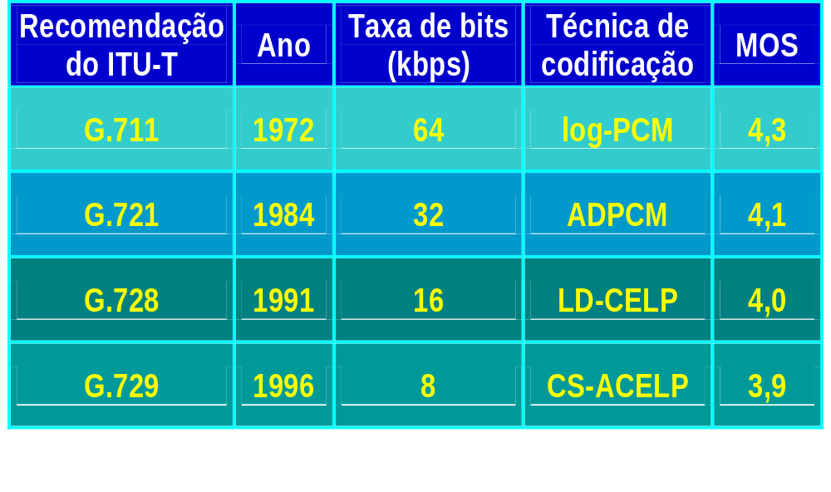
Padrões do ITU-T para telefonia fixa

Slide 30
Padrões ITU-T para telefonia fixa
Padrão G-721 ainda é usado em telefonia digital (com fio)
Outros padrões mais eficientes sçao utilizados
  G-729 (VoIP)
  Opus
  AMR/EVS (celular)
Codecs (coder-decoder) modernos implementam versões mais sofisticadas do mesmo princípio do ADPCM
  Codificar erro de predição em vez do sinal em si

Slide 31
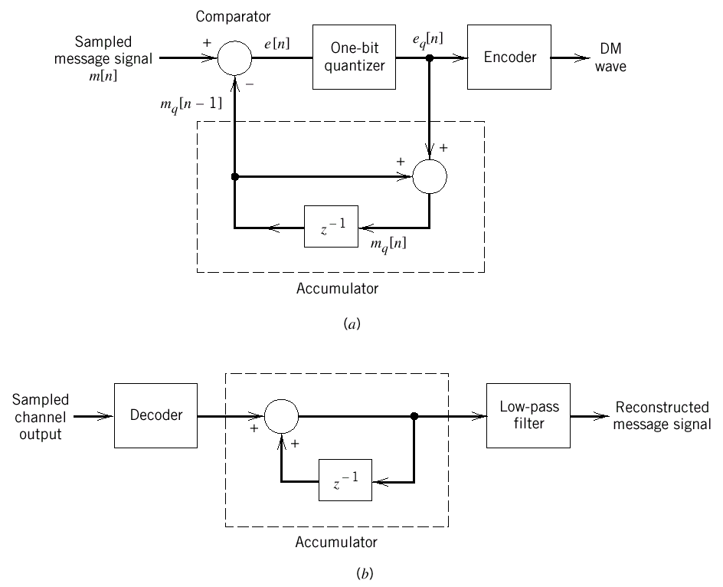










Modulação Delta
Transmissor:
Σ
Sinal amostrado a taxa $f_{s}≫2B$
Σ
One-bit quantizer
Receptor:
Σ

Slide 32
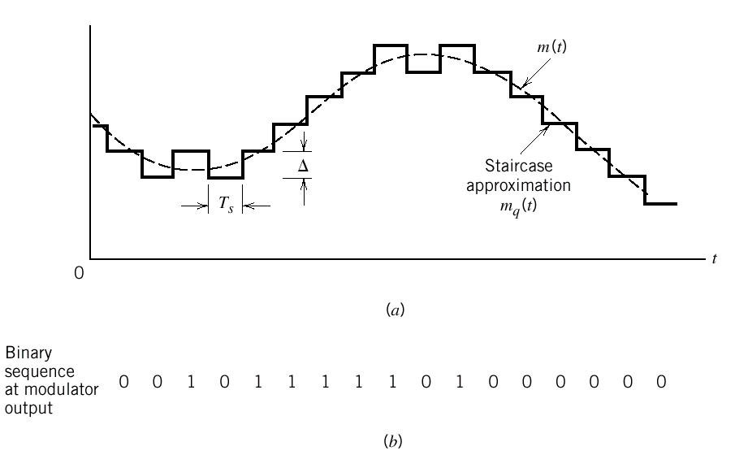


Modulação Delta
Exemplo

Slide 33
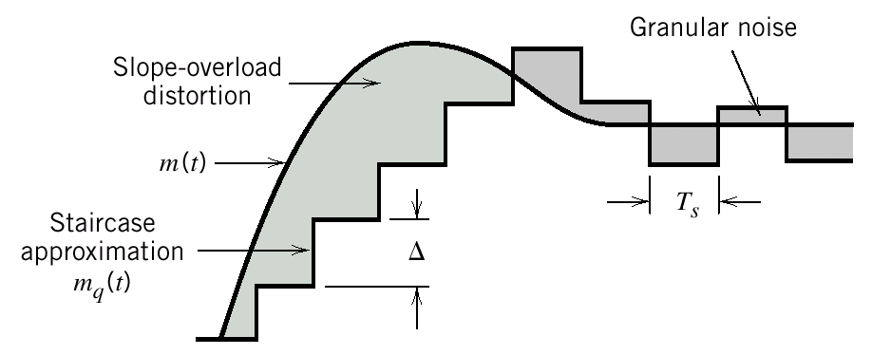
Modulação Delta
Erros de Quantização

Slide 34
Adaptive Delta Modulation (ADM)
Ruído de granularidade e slope distortion dependem do tamanho de passo Δ
Podemos variar o passo de acordo com características do sinal

Slide 35
Modulação Delta
Uso
Modulação Delta teve pouca aplicação para codificação de voz
  Exceto em algumas aplicações militares
Mas é a base de conversores analógico-digital modernos

